Slide 1
Jw_cad を使ってみよう
フリーのCADソフトウェアを使ってみよう

Slide 2
Jw_cad （じぇいだぶりゅーきゃど）とは
フリーの2次元汎用CADソフトウェア
清水治朗のイニシャル「J」と、田中善文の当時のハンドルネーム「悪文（warufumi）」の「W」に由来
DOS版（1991年1月で開発終了）とWindows版がある
Windows版は7.04aが最新バージョン（2011年2月6日）
Windows 2000,XP,Vista,7で動作
ホームページ：http://www.jwcad.net/index.htm
Jw_cadソフトウェアのダウンロード、更新履歴の確認

Slide 3
Jw_cadで扱えるファイル形式
JWW：基本形式
MicroGDSで入出力対応（JWWトランスレータ、標準はWND）
JWC：Jw_cadのDOS版ファイル形式
DXF：Drawing Exchange Format
CAD図面の情報交換用標準フォーマット
AutoCADの異なるバージョン間のデータ互換用に策定（標準はDWG）
内部仕様が公開されており、多くのCAD製品で扱われている
SFX：Scadec data eXchange Format
CADデータ交換標準コンソーシアム（SCADEC）が開発。異なるCAD間でのデータ交換用ファイル形式
P21：STEP/AP202に準拠した国際的に通用する形式

Slide 4
Jw_cadをインストールする
ダウンロードしたJw_cadのソフトウェアは実行形式の圧縮ファイルです。
初期設定では、C:\jwwにインストールフォルダを作成し、インストールされます。このフォルダには、サンプル図面やよく使う図形が入っています。

Slide 5
登録されているサンプル図面

Slide 6
標準で登録されている図形：2.5D用

Slide 7
標準で登録されている図形：車

Slide 8
標準で登録されている図形：樹木

Slide 9
標準で登録されている図形：人物

Slide 10
標準で登録されている図形：木造平面（900）

Slide 11
標準で登録されている図形：木造平面（909）

Slide 12
標準で登録されている図形：設備1

Slide 13
標準で登録されている図形：設備2

Slide 14
標準で登録されている図形：電気1

Slide 15
標準で登録されている図形：電気2

Slide 16
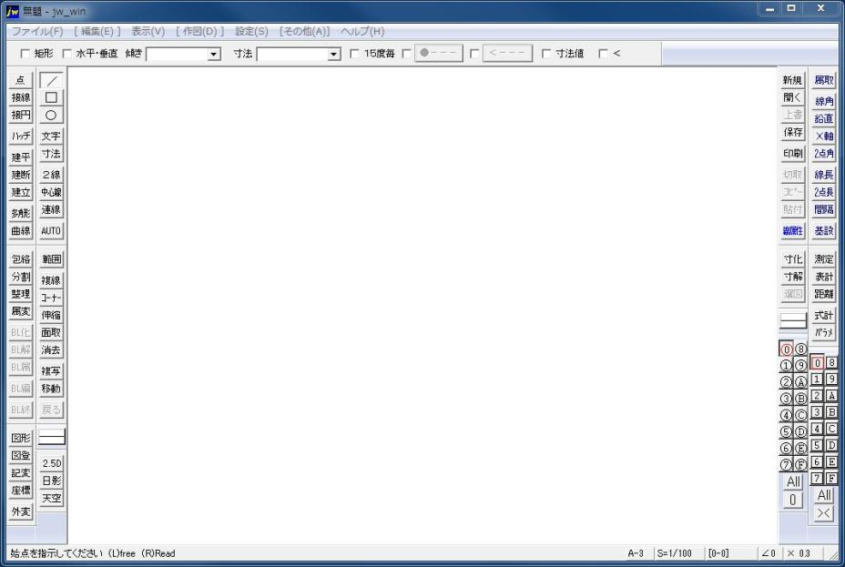
Jw_cadを起動させる
[スタート]ボタン ― [すべてのプログラム] ― [Jw_cad]フォルダからJw_cadをクリック

Slide 17
Jw_cad 起動時の画面
タイトルバー
メニューバー
コントロールバー
[作図1]、[作図2]ツールバー
[メイン]ツールバー
作図ウィンドウ
[編集1]、[編集2]ツールバー
[レイヤ]バー
[レイヤグループ]バー
ステータスバー
ステータスバーは、作図上の指示が表示されます。(L)は左クリック、(R)は右クリック。

Slide 18
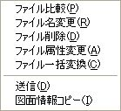
メニューバー：ファイル（F）

Slide 19
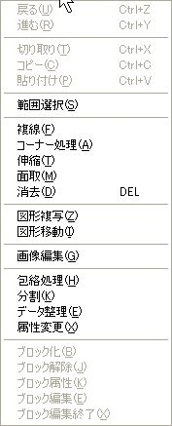
メニューバー：[編集（E)]
ツールバー

Slide 20
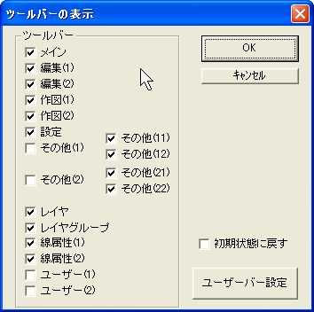
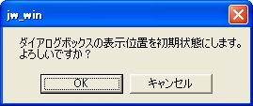
メニューバー：表示（V)

Slide 21
メニューバー：[作図（D)]
ツールバー

Slide 22
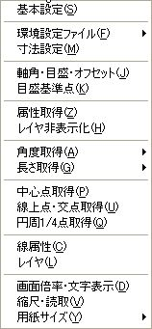
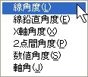
メニューバー：設定（S)

Slide 23
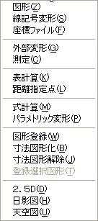
メニューバー：[その他（A）]
ツールバー

Slide 24
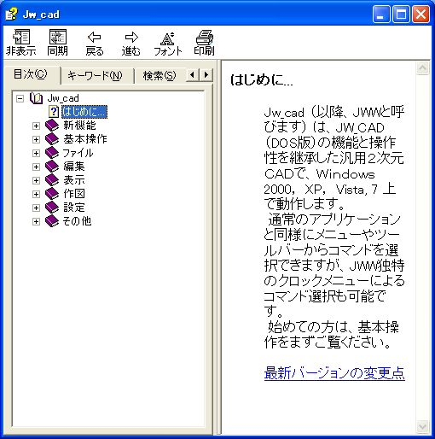
メニューバー：ヘルプ（H）

Slide 25
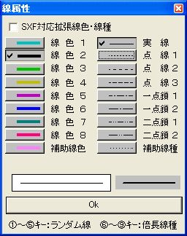
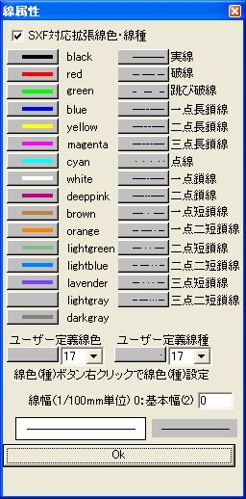
線属性：線の色や種類
メニューバー
ツールバー

Slide 26
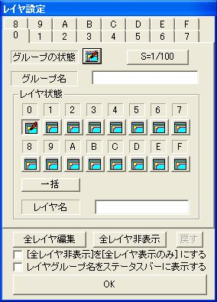
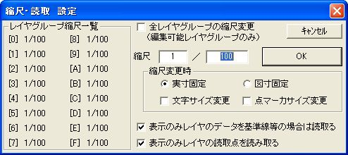
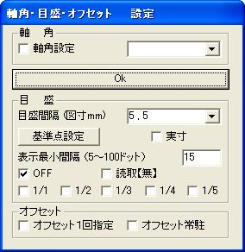
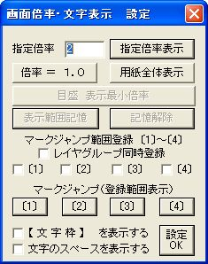
ステータスバー
用紙サイズ
[印刷プレビュー]的表示

Slide 27
基本設定：一般（１）

Slide 28
基本設定：一般（２）

Slide 29
基本設定：色・画面

Slide 30
基本設定：線種

Slide 31
基本設定：文字

Slide 32
基本設定：AUTO

Slide 33
基本設定：KEY

Slide 34
基本設定：DXF・SXF・JWC

Slide 35
設定：寸法設定

Slide 36
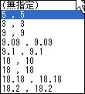
軸・目盛・オフセット 設定
軸角：図面を斜めに傾けて作図したい時に設定します。
図形を右に45°回転させたい場合軸角を45°に設定。逆方向はマイナスの角度に設定。
目盛：作業ウィンドウに目盛を表示する場合に[OFF]のチェックをはずします。1/1,1/2,1/3,1/4,1/5にチェックを入れると目盛表示ができます。
目盛間隔（図寸mm）：縮尺1/1で5mmなら縮尺1/10では50mmとなります。
基準点設定：目盛点の基準点を設定します。
実寸：実寸間隔で目盛を指定したいときにチェックを入れます。
読取【無】：チェックを入れると目盛点の読取をしません。
オフセット：図形などをずらして描く時に使います。始点を右クリックし10,10ならX方向に10 Y方向に10移動した位置を指定します。

Slide 37
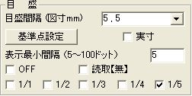
目盛1/5と1/2,最小表示間隔「５」

Slide 38
目盛点の大きさ、色を変えるには

Slide 39
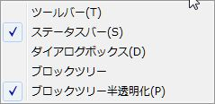
ツールバーの表示・非表示を行う
左右ツールバーの表示・非表示は、[表示] ― [ツールバー]の[ツールバーの表示]ダイアログボックスで行います。
演習 各ツールバーのチェックボックス内✓をオン・オフし[OK]ボタンをクリックしてください。各ツールバーの動きを確認してください。
Notes:
メニューバー、ステータスバー以外のバーは、ボタン以外の余白部分を左ドラッグすると好きな位置に移動できる。作図ウィンドウの四辺付近に移動するといずれかの辺に貼付いた状態(ドッキング状態)になり、四辺から離れた位置に移動すると独立したウィンドウ状態(フローティング状態)となる。ただし、[Ctrl]キーを押しながら左ドラッグした場合は、移動先の位置にかかわらずフローティング状態となる。フローティング状態のバーの境界線(外周枠)をドラッグするとバーの形状を変えることができる。
ツールバーが左右辺にドッキングすると縦1列の形状、上下辺にドッキングすると横1列の形状となるのに対し、[レイヤ]バー、[レイヤグループ]バー、[線属性]バーは、フローティング状態と同じ形状でドッキングする。好きな形状でドッキングしない場合は、[Ctrl]キーを押しながらドラッグしてフローティング状態に変え、境界線をドラッグしてその形状を変えた上で再びドラッグしてドッキングすればよい。（from Help)

Slide 40
建平：建具平面（１）

Slide 41
建平：建具平面（２）

Slide 42
建平：建具平面（３）

Slide 43
建平：建具平面（4）

Slide 44
建断：建具断面（１）

Slide 45
建断：建具断面（2）

Slide 46
建断：建具断面（3）

Slide 47
建立：建具立面（１）

Slide 48
建立：建具立面（2）

Slide 49
建立：建具立面（3）

Slide 50
建立：建具立面（4）

